Slide 1
Квазисамосинхронный вычислитель: практическая реализация
Институт Проблем Информатики Российской Академии Наук
МЭС-
2008
Ю.Г. Дьяченко, Ю.В. Рождественский, Н.В. Морозов, Д.Ю. Степченков
Институт проблем информатики РАН YRogdest@ipiran.ru

Slide 2
Самосинхронные схемы
Институт Проблем Информатики Российской Академии Наук
МЭС-
2008
Максимальная производительность при любых условиях эксплуатации,
Расширенный диапазон работоспособности,
Обнаружение константных неисправностей,
Минимальное энергопотребление в период ожидания,
Минимальный уровень помех

Slide 3
Структурная схема вычислителя
Институт Проблем Информатики Российской Академии Наук
МЭС-
2008
Функции деления и извлечения квадратного корня (по стандарту IEEE 754),
Конвейерная структура,
Многостадийная реализация,
Запрос-ответное взаимодействие между ступенями конвейера,
Оптимальное количество стадий вычислителя

Slide 4
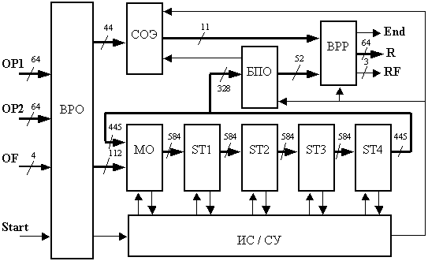
Структурная схема вычислителя
Институт Проблем Информатики Российской Академии Наук
МЭС-
2008

Slide 5
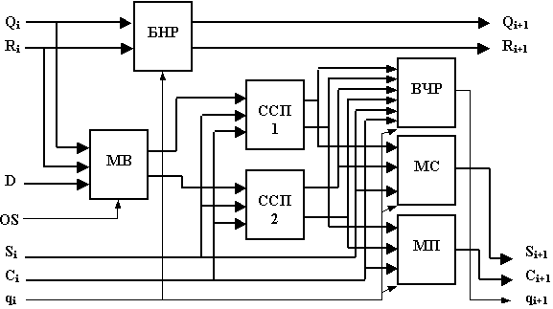
Стадия конвейера
Институт Проблем Информатики Российской Академии Наук
МЭС-
2008

Slide 6
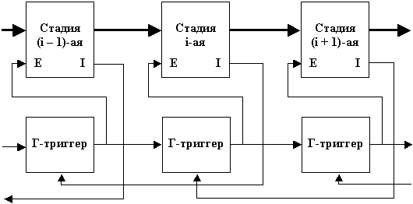
Взаимодействие между стадиями
Институт Проблем Информатики Российской Академии Наук
МЭС-
2008

Slide 7
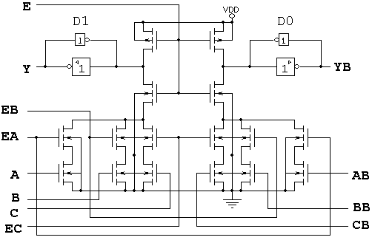
Схемотехнический базис реализации
Институт Проблем Информатики Российской Академии Наук
МЭС-
2008

Slide 8
Этапы разработки вычислителя
Институт Проблем Информатики Российской Академии Наук
МЭС-
2008
Разработка алгоритма (язык С++),
Разработка новых элементов базиса,
Характеризация элементов базиса,
Логическое моделирование,
Топологическая реализация,
Электрическое моделирование,
Передача на изготовление

Slide 9
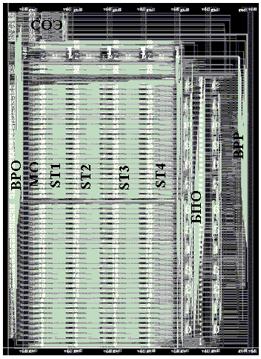
Топологическая реализация
Институт Проблем Информатики Российской Академии Наук
МЭС-
2008
0.18-мкм КМОП
6 слоев металлизации
Площадь 0.35 мм²
Соотношение сторон 1:1,4

Slide 10
Электрическое моделирование
Институт Проблем Информатики Российской Академии Наук
МЭС-
2008

